Slide 1
IP адресация
Лекция 4

Slide 2
IPv4 адреса
IPv4 адрес состоит из 32 бит
Он записывается 4 октетами через разделитель – точку
Например, 192.168.10.15
Каждый октет состоит из 8 бит (4 на 8 = 32)

Slide 3
Статическая и динамическая адресация
IP адрес обычно настраивается вручную на серверах, принтерах и таких сетевых устройствах, как коммутаторы и маршрутизаторы.
На компьютерах адреса настраиваются автоматически с помощью протокола DHCP (Dynamic Host Configuration Protocol)
Для понимания логического подразделения на подсети необходимо понять бинарную IP адресацию

Slide 4
IPv4 адреса

Slide 5
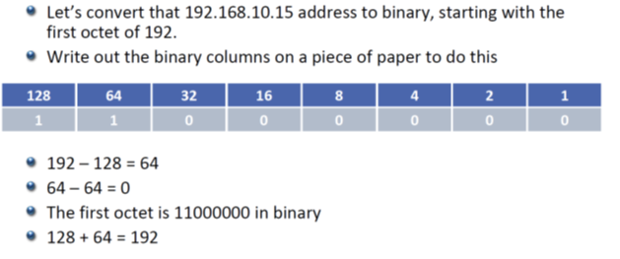
Бинарное преобразование в октете

Slide 6
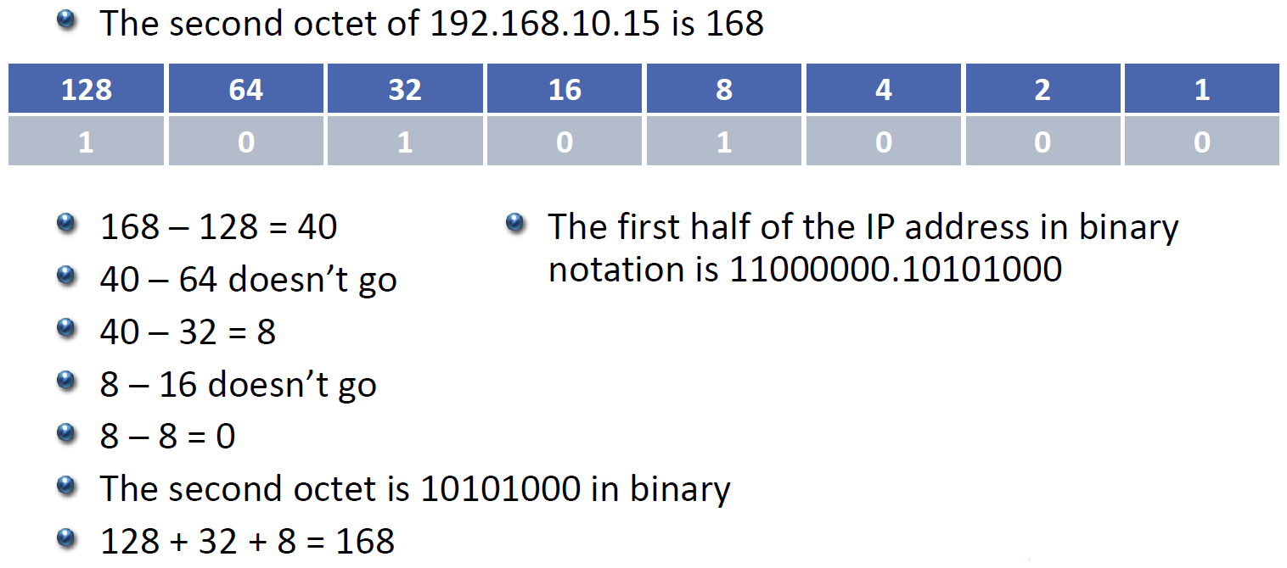
Бинарное преобразование второго октета

Slide 7
Преобразование

Slide 8
Маска подсети
Для установления границы между логическими узлами (подсетями), IP адреса объединяются по маске подсети
В дальнейшем будет разбор масок подсети

Slide 9
Маска подсети
Хост может отправить данные напрямую другому хосту в одной подсети через коммутатор
Для отправки трафика в другую подсеть используется маршрутизатор
Хост должен знать, находится ли узел в той же подсети или в другой
Для этого используется маска подсети
Маска подсети также состоит из 32 бит

Slide 10
Сетевая и узловая часть IP адреса
IP адрес хоста подразделяется на сетевую и узловую части
Маска подсети определяет, где находится эта граница
Например, адрес хоста 192.168.10.15, и его маска подсети 255.255.255.0
Запишем IP адрес и маску подсети в бинарной форме

Slide 11
Маска подсети

Slide 12
Сетевая часть

Slide 13
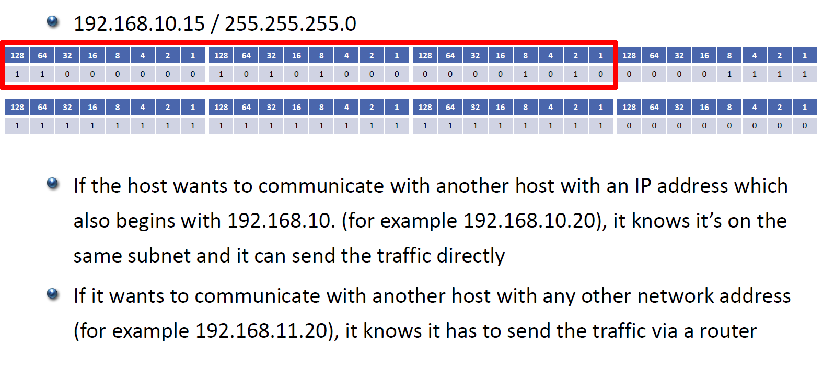
Локальная подсеть и маршрут трафика

Slide 14
Локальная подсеть и маршрут трафика

Slide 15
Действующая маска подсети

Slide 16
Часть хоста

Slide 17
Адрес хоста

Slide 18
Адрес сети (Network ID)

Slide 19
Широковещательный адрес

Slide 20
Адреса хостов

